Slide 1
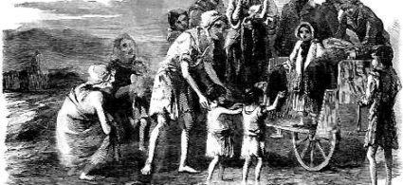
The Great Famine/La grande carestia, 1845-1852 e ben oltre
Phytophtora infestans è un patogeno vegetale che a metà '800 mise in ginocchio l'Irlanda. Il microorganismo, simile ai funghi ma da essi filogeneticamente distinto, non attacca infatti gli esseri umani, ma quello che mangiano. Ancora oggi P. infestans è il maggiore flagello dei pomodori e, soprattutto, delle patate. L'alimentazione degli irlandesi di metà 800 dipendeva appunto da questo tubero, e una volta arrivata sull'isola P. infestans si diffuse da un campo all'altro provocando una delle più gravi carestie che la storia ricordi: si stima che morirono un milione di persone, e altrettante emigrarono.
Il raccolto dell’estate 1846 risulta catastrofico: da 3 a quattro milioni di abitanti sono sotto la minaccia di morire di fame. Soltanto l’Inghilterra può mobilitare risorse adeguate per fare fronte al disastro … Ma per gran parte dell’opinione pubblica inglese gli irlandesi sono fatalisti, indolenti e soprattutto cattolici: e non pochi pensano che si tratti del castigo divino, al quale l’Inghilterra non potrà sottrarsi se persevererà nell’eccessiva tolleranza nei confronti degli odiati papisti.
Quanto alla risposta politica, essa è nel migliore dei casi debole e inefficace. L’Irlanda del 1845 è un paese seriamente vulnerabile, in cui un settore commerciale votato all’esportazione coesiste con una economia di sussistenza, risultato di uno sviluppo capitalistico senza limiti. Il primo ministro Robert Peel, di fronte alla gravità della situazione, adotta una strategia di cooperazione con la proprietà terriera, con l’obiettivo di coinvolgerla da un lato nel rinnovamento delle attività agricole, e dall’altro nel soccorso di coloro che non hanno di che sfamarsi. Si adottano restrizioni alle esportazioni di generi alimentari; sono posti a disposizione prestiti agevolati per realizzare infrastrutture e opere di bonifica da un lato, e dall’altro per creare nuovi posti di lavoro. Nelle intenzioni di Peel si tratta di misure temporanee, alle quali i proprietari debbono contribuire accollandosi parte dei costi: ad esempio, metà di quelli necessari all’apertura di nuove strade ..

Slide 2
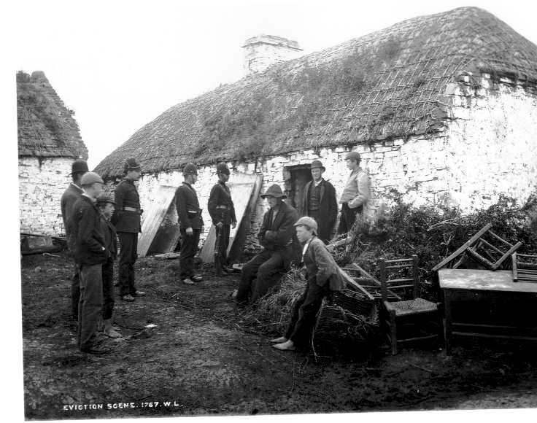
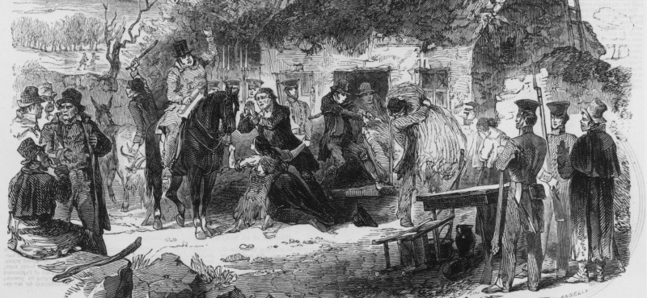
Espropri, emigrazione, morte

Slide 3
Le politiche della catastrofe
Con il governo Russell, nel 1847, cambia la politica – se così la si può chiamare – degli aiuti. Si ritiene che l’Irlanda non sia tanto un paese sovrappopolato, ma semplicemente sottosviluppato, al quale non fanno difetto i capitali, bensì la volontà di creare ricchezza. Che i senza terra si adoperino per cercare lavoro, e i proprietari si impegnino ad onorare i propri “doveri morali” e a soccorrere i disperati per mezzo dei cosiddetti relief works …
L’esito è prevedibile, aggravato dalla spirale crescente dei prezzi dei generi alimentari, e si registrano i primi decessi. Nella cittadina di Skibberen in County Cork la prima morte è segnalata in ottobre; a dicembre si contano a dozzine, e il locale comitato di soccorso si è dissolto, sopraffatto dalla tragedia montante. Le difese immunitarie si abbassano, e si diffondono l tifo e la febbre gialla, che fanno vittime non solo tra gli ammalati; ma anche tra il personale sanitario. Russell a questo punto cambia indirizzo. Occorre fare in modo che la gente sopravviva: alla politica dei lavori pubblici e al Board of Works viene improvvisamente sostituita quella delle soup kitchens, e poiché anche la più terribile delle tragedie ha i suoi lati paradossali, si cerca di licenziare tutti i lavoratori addetti ai cantieri promossi in precedenza prima ancora che le “mense dei poveri” entrino in funzione.
Alla fine di giugno 1847 28.000 hanno perduto il lavoro, e per migliaia di irlandesi le soup kitchens arriveranno troppo tardi. Ma Charles Wood è convinto che sia giunto il tempo della “rigenerazione” irlandese attraverso il purgatorio della miseria e della fame. Secondo la prospettiva malthusiana, gli irlandesi sono troppi: soltanto una drastica riduzione del loro numero ed uno stretto controllo sociale sugli “altri” potrà creare i presupposti per lo sviluppo dell’agricoltura.
Tappa cruciale di questi anni è il fenomeno degli espropriati (evicted). A partire dall’estate del 1847 una nuova classe sociale è colpita dalla tragedia: quella dei medi e piccoli affittuari, che non sono più in grado di corrispondere l’abituale salario sotto forma di patate ai propri dipendenti, ed allo stesso tempo non hanno i mezzi pagare la rendita al proprietario. Per avere una idea delle dimensioni di quest’ultimo fenomeno, tra il 1849 ed il 1854 circa 50.000 famiglie (un quarto di milione di abitanti) sono sfrattate permanentemente dalle loro case. Spesso i proprietari usano la violenza, che a sua volta genera violenza: cresce il numeri dei rapimenti e degli omicidi. L’aggravamento della miseria e l’inadeguatezza della risposta politica da parte del governo inglese concorrono ad alimentare il movimento nazionalista della Giovane Irlanda: la ribellione esplode nel luglio 1848 a Ballingarry…..

Slide 4
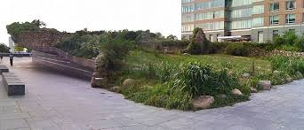
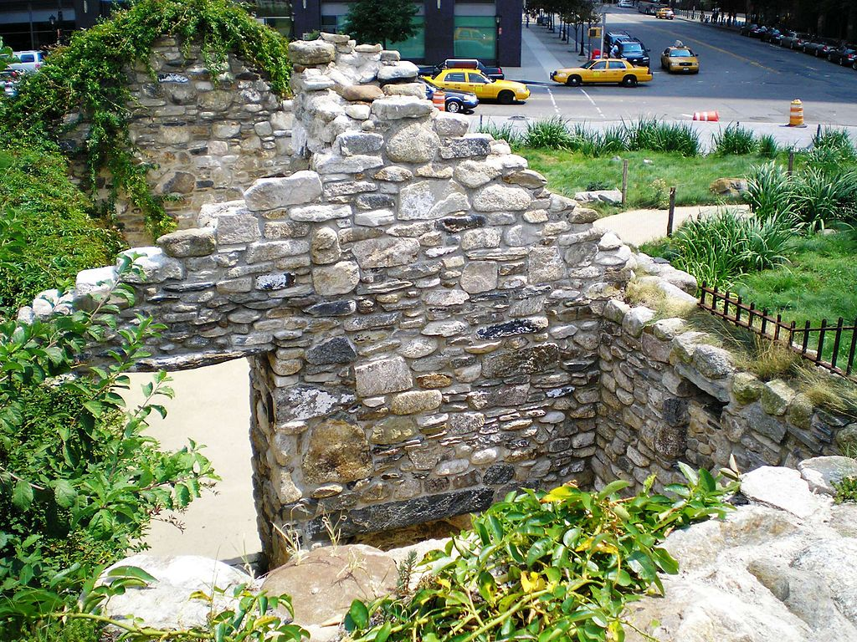

Memoriale di New York

Slide 5
Memoriale di New York

Slide 6
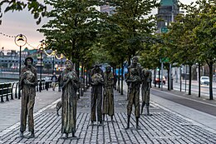

Memorial in Dublin and New York

Slide 7
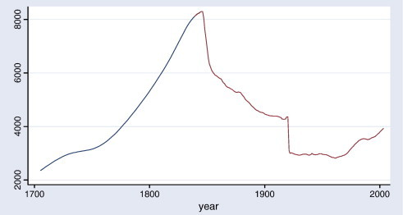
Approximately 1 million Irish people from famine related diseases and the exodus of a further 1 million inhabitants, making it one of the most lethal famines in modern history in terms of excess mortality and population loss.
Curva della popolazione irlandese tra 1700 e 2006

Slide 8
Movimenti della migrazione dall’Irlanda agli Stati Uniti dal 1820 al 1957

Slide 9
Da dove giunge chi arriva negli Stati uniti tra il 1850 e il 1870?

Slide 10
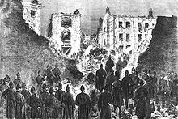
L’attentato alla casa di detenzione di Clerkenwell a Londra, nel dicembre 1867, mirava a liberare detenuti feniani. Fece invece 12 vittime e 120 feriti.
Conseguenza indiretta della Grande Carestia, coloro che erano emigrati in Inghilterra e in America avevano a quel punto la forza di sostenere la resistenza. Si creò così una nuova organizzazione, l’Irish Republican Brotherhood. Creata a Dublino e a New York, passò alla storia con il nome di Fenian Brotherhood (i Fianna sono i guerrieri e gli eroi delle leggende gaeliche).
Beneficiando di un importante sostegno dagli Stati Uniti e di un reclutamento molto popolare, essa poté rapidamente contare su alcune migliaia di membri e organizzò due insurrezioni che fallirono. Nel 1867, una serie di attentati terrorizzò l’Inghilterra. Tre Feniani vennero impiccati (“I Martiri di Manchester“) e la maggior parte dei dirigenti venne arrestata.

Slide 11
Home Rule, autodeterminazione e riforma agraria: la strada accidentata verso l’indipendenza
L’ammorbidimento del governo Gladstone incoraggiò i movimenti di rivendicazione legale. Nel 1879, il feniano Michael Davitt fondò la Lega agraria, al fine di restituire agli irlandesi il loro diritto ancestrale alla terra. Poco prima, nel 1870, era stato creato l’Home Rule Party /partito per l’autodeterminazione, sotto la spinta di un buon numero di persone che ritenevano che una certa autonomia all’interno del Regno Unito costituiva un obiettivo effettivamente realizzabile, tappa obbligatoria prima della conquista di nuove libertà.
Nel 1874, il partito conquistò più della metà dei seggi irlandesi al parlamento britannico. Nonostante questa vittoria, Londra non fece alcuna nuova concessione. Fu allora che i parlamentari irlandesi, per attirare l’attenzione sui loro problemi, inaugurarono una tattica particolare: l’ostruzione dei dibattiti. Poiché non era concesso interrompere un oratore, gli home-rulers lessero in tribuna intere pagine della Bibbia.
Charles Stewart Parnell, un avvocato protestante, giovane deputato, divenne maestro nell’esercizio dell’ostruzionismo parlamentare. Oratore fuori dal comune, bell’uomo, difensore dei poveri, presidente della Lega agraria, non tardò a diventare estremamente popolare e fu, dopo O’Connell, il “secondo re senza corona d’Irlanda”. Di fronte all’agitazione contadina, Gladstone decise, nel 1881, di presentare una vera riforma agraria e fece votare, dal 1885 al 1903, diverse leggi che autorizzavano la redistribuzione ai piccoli proprietari della maggior parte dei grandi fondi (si contava un 5% di proprietari irlandesi nel 1878, e il loro numero crescerà fino al 70% prima della prima guerra mondiale)
Nel 1885, il partito degli Home Rule conquistò tutti i seggi alle elezioni irlandesi (a eccezione del bastione lealista dell’ Ulster), acquisendo una posizione d’arbitro a Westminster. Parnell divenne per i conservatori britannici l’uomo da abbattere. Questi non tardarono dunque a trovare il suo tallone d’Achille: una relazione adultera con la moglie di un deputato, Kitty O’Shea. Nella morigerata Irlanda, la lotta divenne impari.

Slide 12
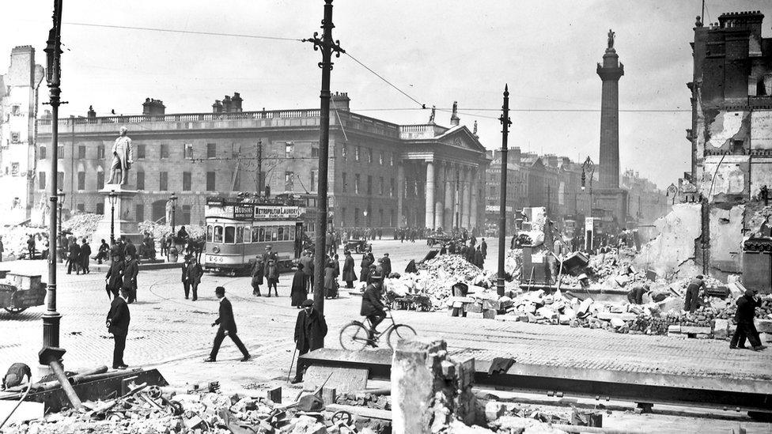
Easter Rising, l’insurrezione di Pasqua, aprile 1916
Nel 1916, nonostante un’assenza di consenso tra i capi repubblicani, scoppiò un’insurrezione a Dublino con appena 2.500 partecipanti. La Posta Centrale fu occupata dagli Irish Volunteers e dalla Citizen Army. James Connolly e Patrick Pearse proclamarono la repubblica con una celebre dichiarazione. La resistenza alle armate britanniche durò una settimana, poi i ribelli dovettero arrendersi.
Tutti i capi repubblicani vennero fucilati, a eccezione di Eamon De Valera, risparmiato grazie alla sua nazionalità americana. La repressione fu spietata. James Connolly, ferito durante i combattimenti, venne fucilato seduto, fatto che indignò l’opinione pubblica già in stato di shock. Per quanto quest’ultima non fosse particolarmente favorevole all’insurrezione, questo avvenimento la portò completamente dalla parte dei rivoltosi.

Slide 13
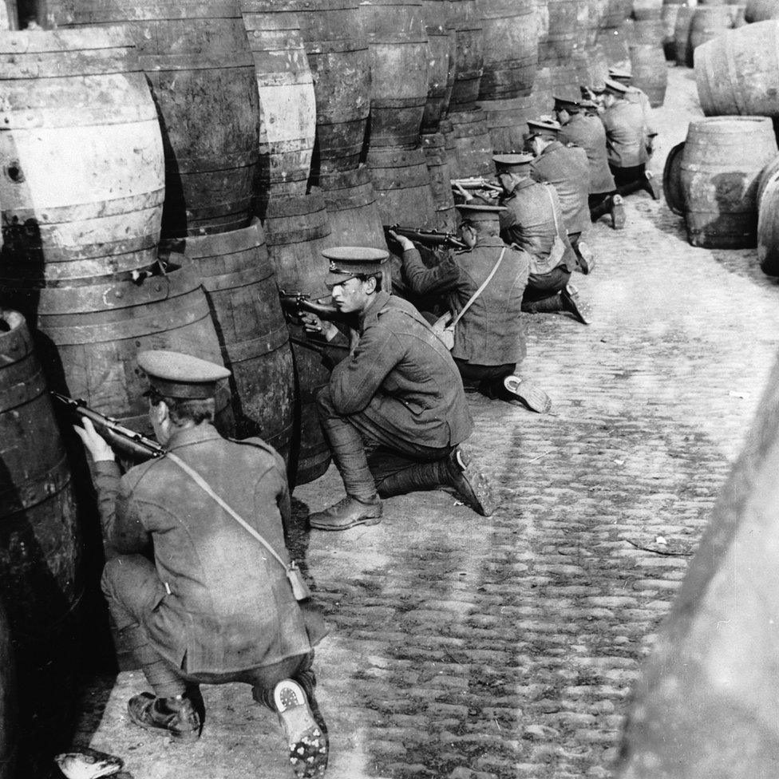
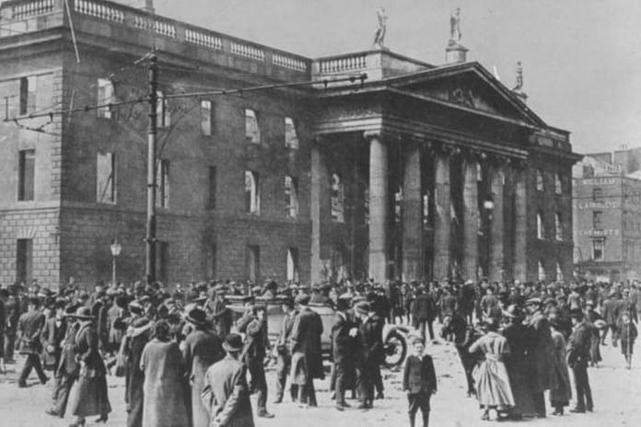
Easter Rising

Slide 14
WB Yeats, Easter 1916/Pasqua 1916 (1921)
Traduzione di Roberto Sanesi (ultima strofa)
Too long a sacrifice
Can make a stone of the heart.
O when may it suffice?
That is heaven's part, our part
To murmur name upon name,
As a mother names her child
When sleep at last has come
On limbs that had run wild.
What is it but nightfall?
No, no, not night but death.
Was it needless death after all?
For England may keep faith
For all that is done and said.
We know their dream; enough
To know they dreamed and are dead.
And what if excess of love
Bewildered them till they died?
I write it out in a verse --
MacDonagh and MacBride
And Connolly and Pearse
Now and in time to be,
Wherever green is worn,
Are changed, changed utterly:
A terrible beauty is born.
La troppo lunga rinuncia
rende di pietra il cuore.
Oh, quando sarà abbastanza?
Sarà il cielo a decidere,
a noi compete solo mormorarne i nomi
come una madre che nomina il suo bimbo
quando alla fine il sonno si è posato
su quelle membra or ora senza freno.
Cos'è se non la notte che precipita?
No, non la notte è questa, ma la morte;
e fu una morte inutile, alla fine?
L'Inghilterra può forse tener fede
alla parola data, in ogni caso;
noi conosciamo i loro sogni;
basta sapere se sognarono e son morti;
che importa se fu un eccesso d'amore
a sconvolgerli fino alla morte?
Ecco, lo scrivo in versi -
Mac Donagh e Mac Bride
con Connolly e Pearse
ora e nei tempi che verranno,
in ogni luogo in cui si indossi il verde,
sono mutati, mutati interamente:
una terribile bellezza è nata.

Slide 15
Trattato, guerra civile, partition e futuro incerto
Il 6 dicembre 1921, i negoziatori repubblicani firmarono un trattato abbastanza ipocrita. Gli inglesi riconoscevano la sovranità dello Stato libero su tutta l’isola, ma esigevano la creazione al Nord di un mini Stato transitorio composto da sei contee, a maggioranza protestante, al quale sarebbe stato concesso il diritto di scegliere se rimanere o no membro del Regno Unito. Evidentemente, dal 1922, questo diritto verrà fatto valere e verrà dichiarata la divisione dell’Irlanda, lasciando in ostaggio diverse centinaia di migliaia di cattolici nell’Ulster. Dopo essere venuto a conoscenza dei termini del trattato, il Dail fu preso da grande sgomento. AI momento della ratificazione del trattato, grazie a un’esigua maggioranza, il paese si trovò profondamente diviso. Una grande parte dell’IRA si era opposta al trattato.
Come nelle migliori tradizioni celtiche, scoppiò una guerra civile tra i fautori e gli oppositori del trattato. Durò due anni e fece più vittime che la guerra d’indipendenza. Gli inglesi fornirono generosamente armi alle truppe dello Stato libero contro i ribelli anti-trattato. La repressione fu piuttosto brutale. Il 27 aprile 1923, De Valera chiese di deporre le armi e di continuare la lotta con altri mezzi. Da quel momento, i due “Stati” conobbero destini separati. Nel 1927 l’antico Regno Unito di Gran Bretagna e Irlanda diventerà il Regno Unito di Gran Bretagna e Irlanda del Nord. Questo nome non è cambiato.
Arrivò al potere con le elezioni del 1932 e condusse in seguito una lunga guerra economica contro il Regno Unito. AI potere fino al 1948, fece inoltre votare al Dail, nel 1937, la Costituzione del paese. Essa afferma, al “punto 2” che “il territorio nazionale consiste nell’isola tutta intera, nelle sue isole e nelle sue acque territoriali”, il che conferisce una legittimità costituzionale alla riunificazione del paese.

Slide 16
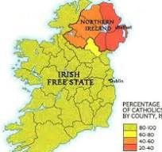
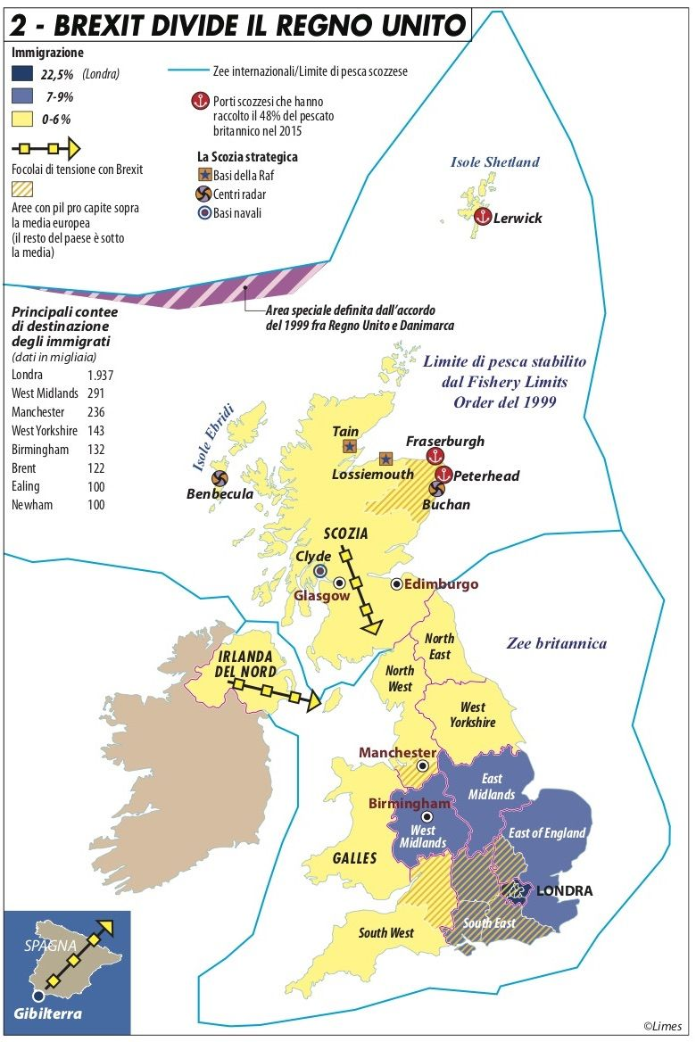
Quale memoria, quale cultura?
In un paese attraversato da conflitti insoluti e sempre pronti a riaffiorare, diviso da frontiere geopolitiche, religiose e linguistiche.

Slide 17
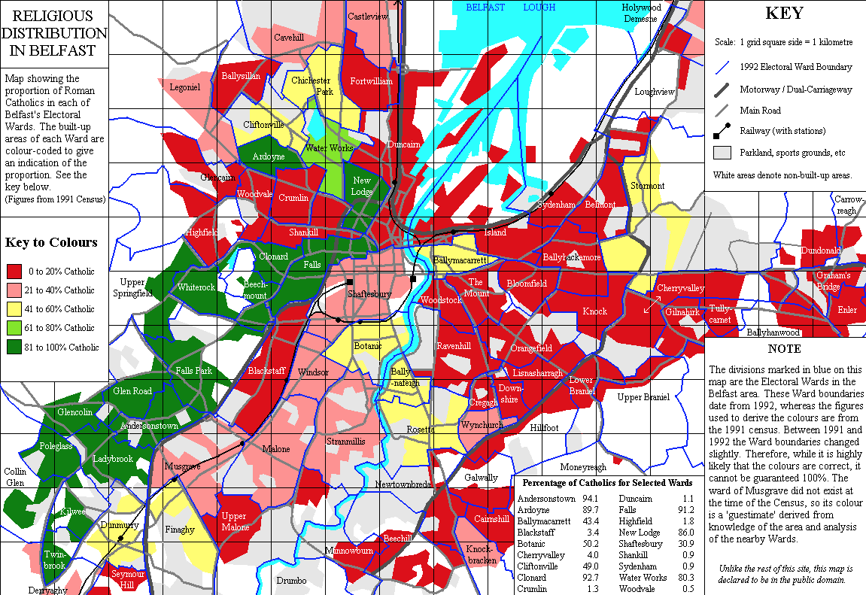
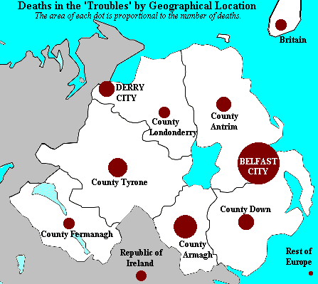
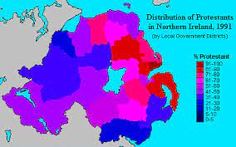
‘The troubles’ in Irlanda del Nord, 1970-1998
Good Friday Agreement

Slide 18
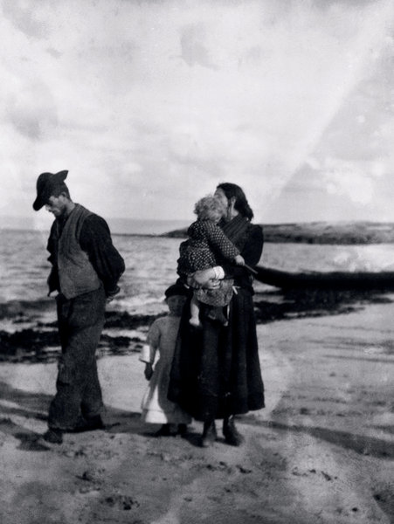
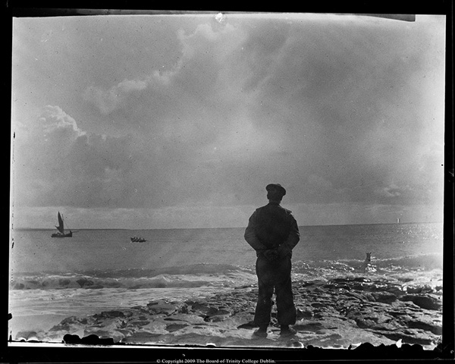
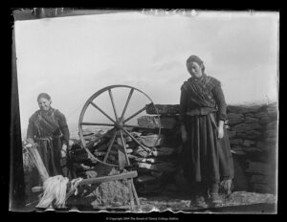
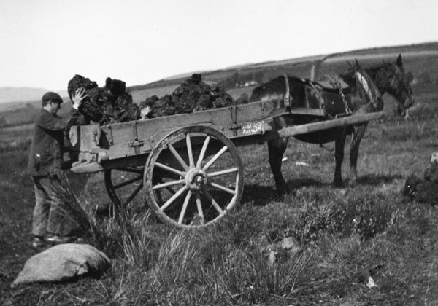
Un immaginario multiplo e dissonnante
John Millington Synge, The Aran Islands, 1907

Slide 19
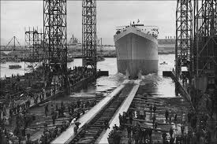
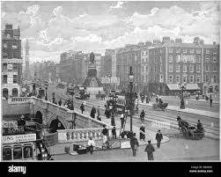
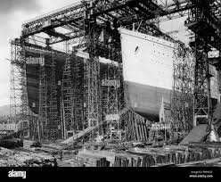
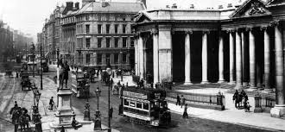
Culture urbane, tra i cantieri di Belfast e una Dublino sempre più commerciale (fino al 1913) grazie anche alle risorse coloniali

Slide 20
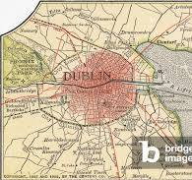
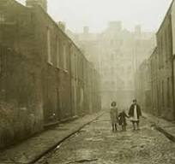
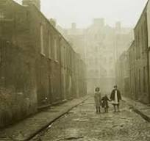
Dublino, la seconda città del paese, dopo Londra, nel 1900, e tuttavia poco vivace economicamente soprattutto se paragonata a Belfast, ricca dei suoi cantieri navali e dell’industria tessile. Città capitale di un importante paese europeo e nel contempo città coloniale, con dei dati sulla povertà simili a quelli di Calcutta.

Slide 21
Tensioni politiche e speranze deluse
La caduta di Charles S. Parnell creò una spaccatura nel paese: incarnava tutte le speranze dell’autodeterminazione e del ritorno della terra agli irlandesi, anche se era protestante e apparteneva a una facoltosa famiglia anglo-irlandese. Il suo immenso sostegno popolare venne a mancare quando si scoprì che aveva una relazione con una donna sposata, Katherine O’Shea. A causa dello ‘scandalo’, le autorità ecclesiastiche cattoliche, che finora lo avevano accompagnato nei suoi sforzi per ottenere lo Home Rule, lo abbandonarono e insieme a loro parte dei suoi seguaci. Molti ’parnelliani’ convinti, come la famiglia Joyce, nutrirono un forte risentimento nei confronti del tradimento del ‘re senza corona’, la cui morte nel 1891 lasciò la causa dell’autodeterminazione in mani meno competenti. Al funerale di Parnell acxcorsero più di 200.000 persone e la giornata passò alla storia come Ivy Day, il giorno dell’edera, ricordato in uno dei racconti di Gente di Dublino.
Per contro, sul fronte opposto alla lotta pacifica e costituzionale, le organizzazioni più radicali continuano il proprio lavoro sotterraneo come i Feniani oppure alla luce del giorno, come l’Irish Republican Brotherhood, che nella seconda parte del secolo sarebbe confluita nell’ IRA. Le due anime indipendentiste del paese, pacifista e bellicista, convivono con difficoltà e così sarà fino al 1998 e persino oltre.

Slide 22
Un paesaggio letterario frastagliato: chi racconta l’Irlanda e la sua gente tra Otto e primo Novecento?
La cultura gaelica in resilienza, nell’ovest del paese, a livello comunitario, con scarsissima diffusione per ragioni editoriali e linguistiche.
Artisti e intellettuali dipendono quasi esclusivamente da Londra, e sin dal Settecento, l’Irlanda conosce una emorragia dei suoi scrittori, drammaturghi in particolare.
Nell’Ottocento, si afferma un genere esclusivamente anglo-irlandese, praticato da inglesi radicati da tempo: fiorisce cosi The Big House Novel, racconti incentrati sulle famiglie aristocratiche proprietarie per l’appunto delle case nobili disseminate nel paese, spesso mal gestite da chi le possiede e preferisce i piaceri londinesi alla cura dei propri beni. Nasce così la figura dell’absentee, il padrone che non c’è e che lascia andare terra e casa in malora.
Scrittori di grandissimo successo varcano il Canale San Giorgio per trovare pubblico e fama in Inghilterra: Bram Stoker con Dracula e Oscar Wilde che conosce un successo clamoroso seguito da una brutale estromissione dal mondo letterario.

